Slide 1

六年制小学语文 第八册语文课件
赠 汪 伦
课件制作： 陕西省华县新星小学 杨阳
QQ:175538179 e-mail:yezi-943@163.com

Slide 2
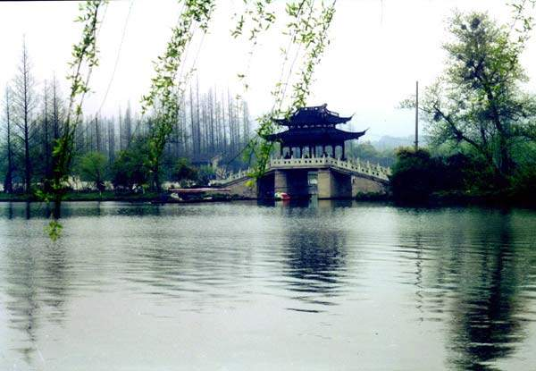
赠 汪 伦
李白

Slide 3

作者简介
李白（701-762），字太白。祖籍陇西成纪，隋末迁居中亚的碎叶城。李白一生绝大部分时间是在玄宗统治的盛唐即开元、天宝年间度过的。在李白流传下来的九百多篇诗中，大部分鲜明的表现了他对封建贵权的轻蔑，对腐朽政治的揭露和对人民疾苦的同情，对祖国壮丽山川的赞美。同时也由于封建统治思想的严重影响，李白的不少作品往往流露道家人生如梦、及时行乐和儒家“穷则独善其身”的消极情绪。李白是我国唐代与杜甫并称的伟大诗人，他的诗歌各体俱佳，而其中又以七言歌行与七言绝句最为擅长。

Slide 4
古诗背景
李白一生既喜欢做诗，也很喜欢喝酒和游历名川大山，汪伦非常仰慕他的才华，很想与他结为朋友。于是就写了一封信托人带给李白，上面写道："先生，您喜欢游览吗？这里有十里桃花；您喜欢喝酒吗？这里有万家酒店。"李白一看，呀！这么好的地方，我得去看看。可是到了那里，既不见十里桃花，也不见万家酒店，李白疑惑不解。汪伦解释说："十里桃花是十里外有个桃花渡口，万家酒店是有个姓万的人开了一家酒店，并不是一万家酒店。"李白恍然大悟，他不但没有生气，反而被汪伦的幽默与风趣逗得哈哈大笑起来，两人一见如故。在以后的几天里，汪伦每天盛情款待李白，并带他游遍了当地的名山胜景，他们一起饮酒作诗，情趣相投，短短几天就结下了深厚的友谊。临别时，汪伦踏歌相送， 李白被他的真诚深深地感动了，即兴吟诗一首--《赠汪伦》。

Slide 5



欣赏古诗

Slide 6
自学提示:
1.正确流利朗读这首诗.
2.结合资料,注释,理解诗句意思.
3.提出不懂问题.

Slide 7

赠汪伦
李 白 乘 舟 将 欲 行,
  忽 闻 岸 上 踏 歌 声.
  桃 花 潭 水 深 千 尺,
  不 及 汪 伦 送 我 情.
欲:要
踏歌声:用脚踏地打拍子,同时唱歌.
不及:比不上.
深千尺:形容桃花潭水很深.

Slide 8

欣赏几首感人肺腑的送别诗:
别董大 (高适)
千 里 黄 云 白 日 曛,
北 风 吹 雁 雪 纷 纷.
莫 愁 前 路 无 知 己,
天 下 谁 人 不 识 君.

Slide 9

送杜少府之任蜀州
王勃
城阙辅三秦,风烟望五津.
与君离别意,同是宦游人.
海内存知己,天涯若比邻.
无为在歧路,儿女共沾巾.

Slide 10
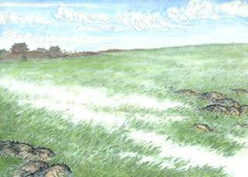
赋得古原草送别
白居易
离离原上草，一岁一枯荣。
野火烧不尽，春风吹又生。
远芳侵古道，晴翠接荒城。
又送王孙去，萋萋满别情。

Slide 11
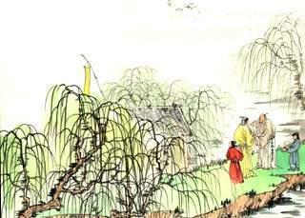
送元二使安西
(唐)王维
渭城朝雨邑清尘，
客舍青青柳色新。
劝君更进一杯酒，
西出阳关无故人。

Slide 12

谢谢观赏，请多提宝贵意见。
陕西省华县新星小学：杨阳
QQ: 175538179 e-mail: yezi-943@163.com

